Slide 1
전후 일본정치와 사회
5조
일본어일본학과 김영화
일본어일본학과 박지은
관광경영학과 육 연
관광경영학과 진우진
통신공학과 손엽강

Slide 2
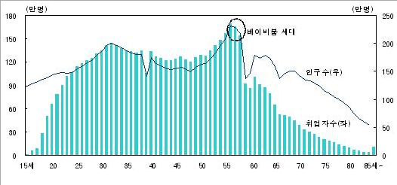
베이비붐으로 인한

Slide 3
일본 4인 핵가족 표준세대가 바뀐다.
사회양극화 영향으로 맞벌이·독신세대로 변형
(중략)
사회양극화에 따른 소득 감소, 저출산, 고령화 등의 영향으로 일본 복지정책의 기준이 되는 '표준세대' 유형이 붕괴했다는 분석이 나오고 있다.
(중략)
20년 뒤에는 독신세대가 일본의 표준세대가 될 것이라는 전망도 있다.
출처 : 한국일보 i
http://news.hankooki.com/lpage/world/201101/h2011010915181322510.htm

Slide 4
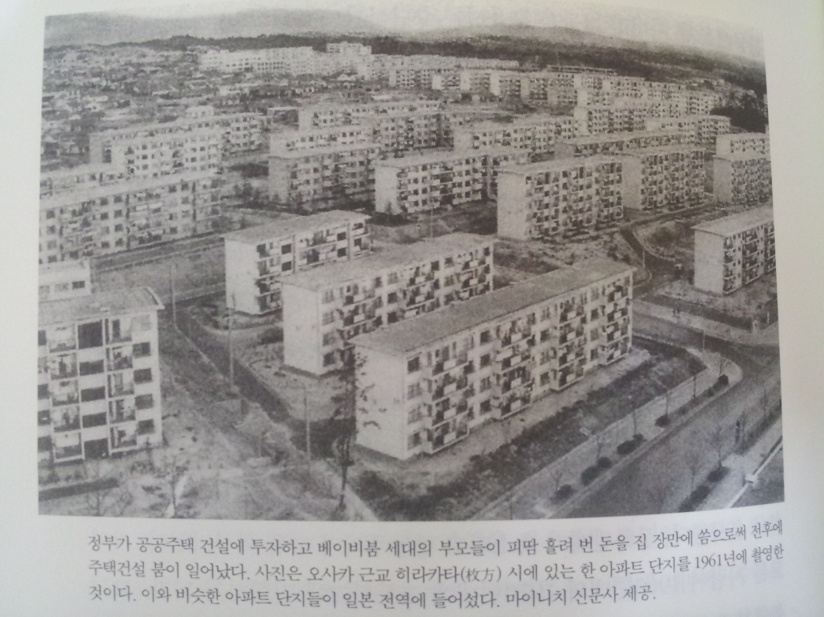
p.460

Slide 5
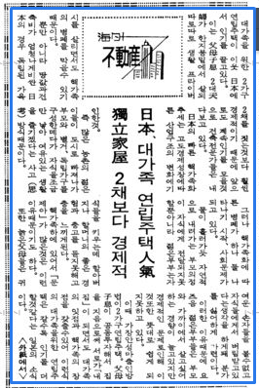
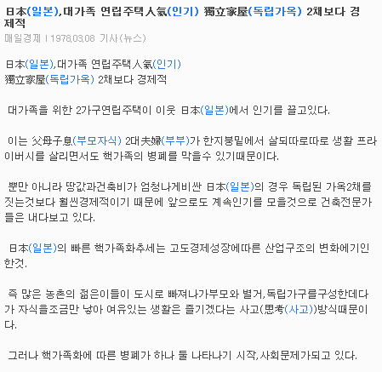

Slide 6
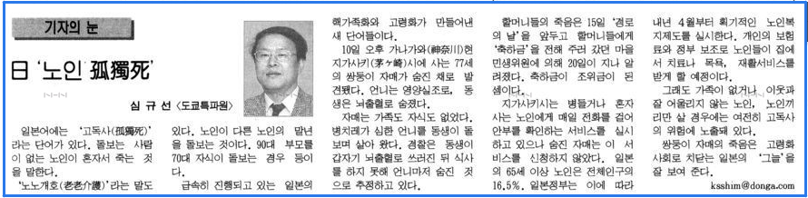
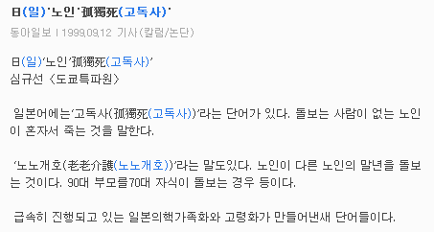

Slide 7
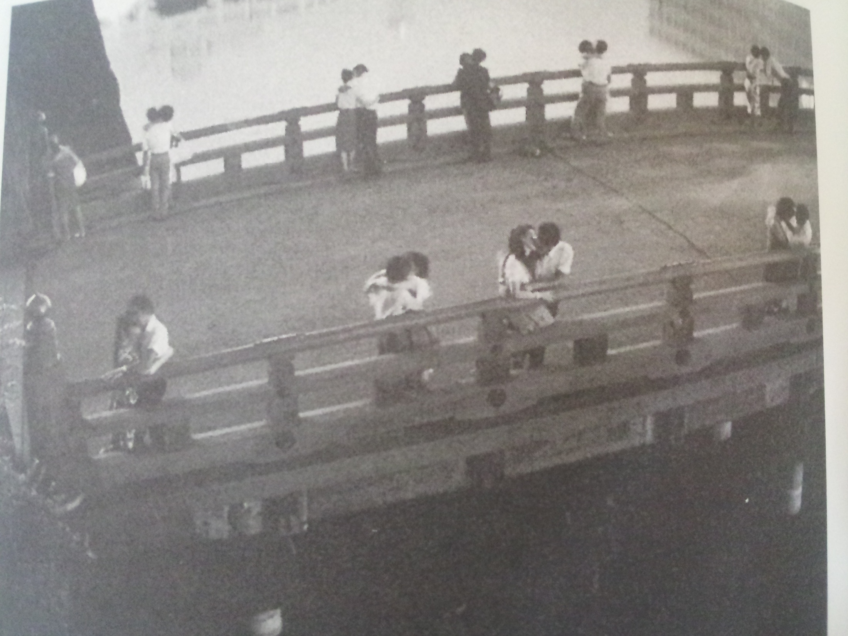
데이트와 ‘연애결혼’은 1950년대 이래 점차 인기를 끌었다. 1960년대에 촬영된 이 사진을 보면 도쿄의 와다쿠라바시 위에서 남녀가 쌍쌍이 일정한 간격을 두고 서로 애정표현을 하고 있다.
- 도미야마 하루제공 -

Slide 8
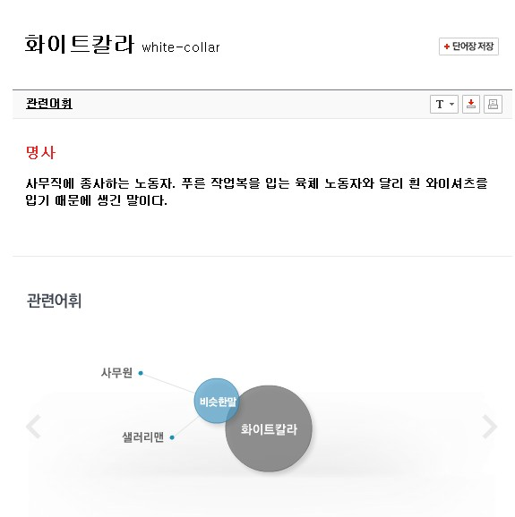
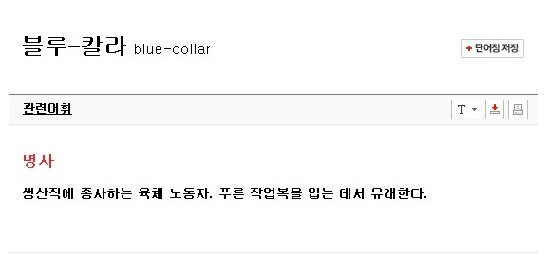



Slide 9
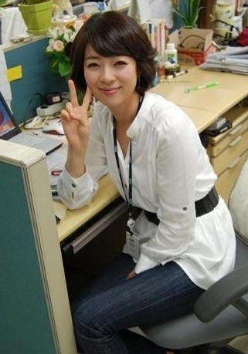
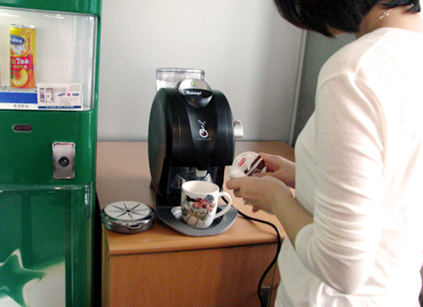
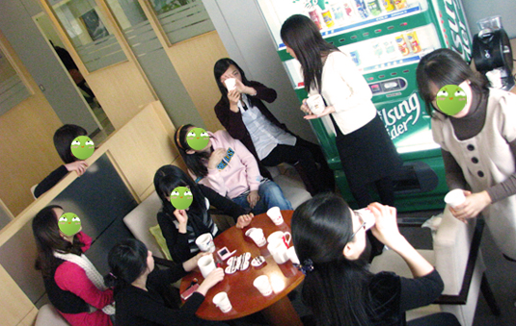
사무실의 꽃 = 여직원

Slide 10
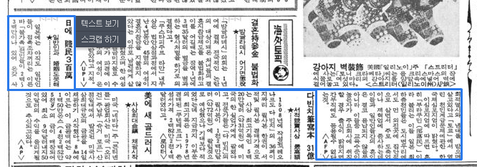
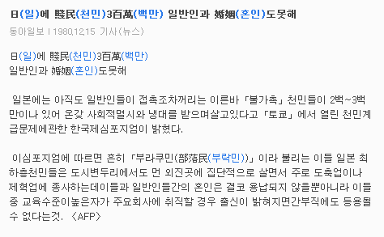

Slide 11
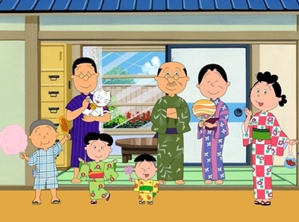

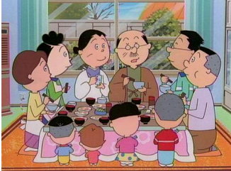
사자에상

Slide 12
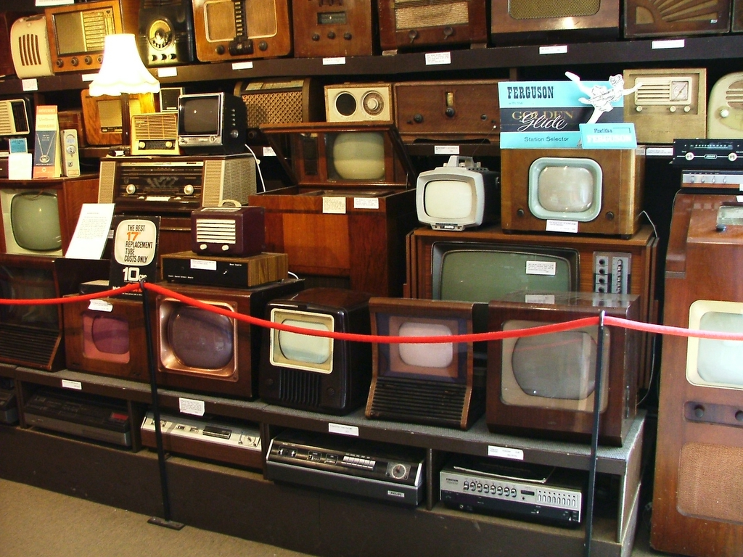
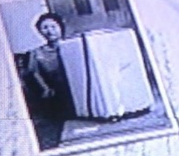
SANYO 세탁기

Slide 13
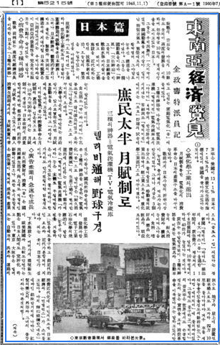

전례 없는 고도의 경제성장을 이룩한 일본은 [3종의 신기]라고 일컫는 가정전기화 [붐]에 들떠있다.
……..
3종의 신기란 다름아닌 전기세탁기, 텔레비전, 냉장고로서 이러한 [붐] 과 소비혁명은
.......
미국을 쫓아가고 있다는 것이다.

Slide 14
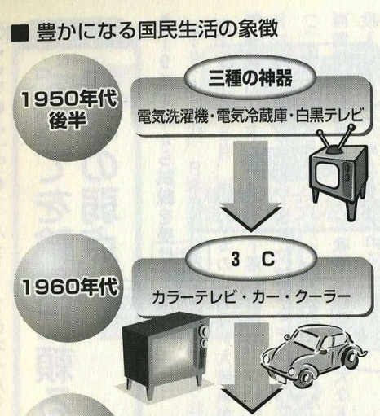
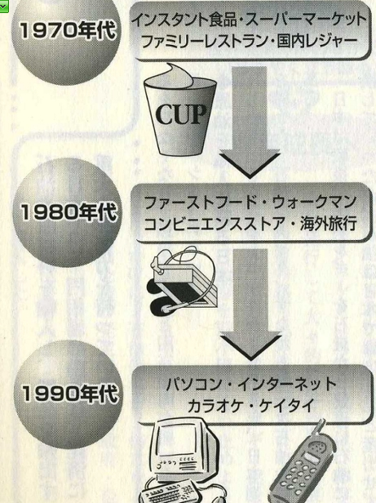
1950년대 후반
3종의 신기
1960년대
3C
1970년대
인스턴트식품, 슈퍼마켓, 패밀리레스토랑,국내 레저 활동
1980년
전기 세탁기, 전기 냉장고, 흑백TV
컬러티비, 자동차, 에어컨
패스트 푸드, 워크맨, 편의점, 해외여행
1990년
컴퓨터, 인터넷, 노래방, 휴대전화

Slide 15
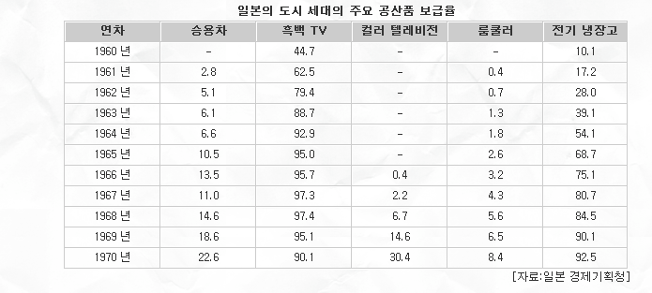

Slide 16
중산층 의식의 상승
p.478

Slide 17
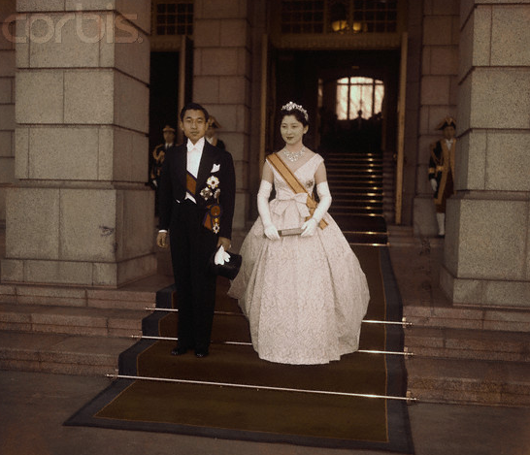
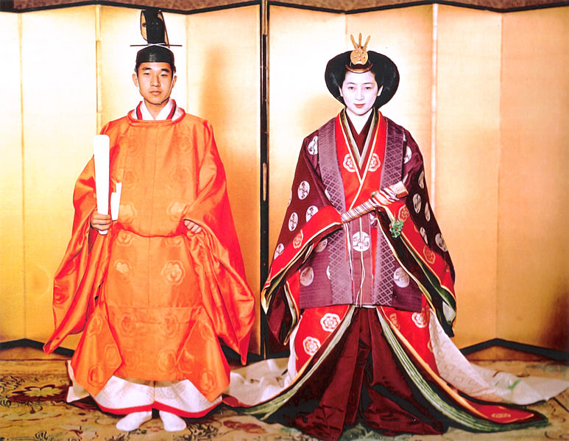

Slide 18
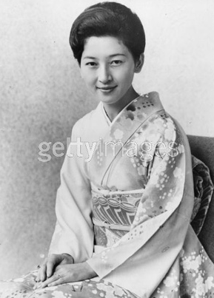
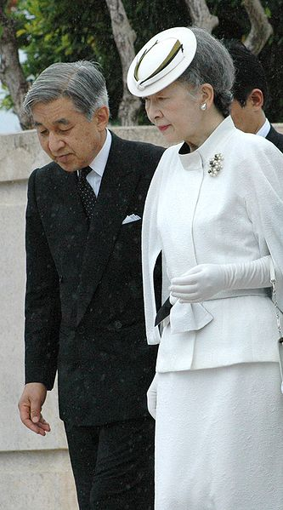
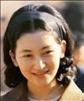

Slide 19
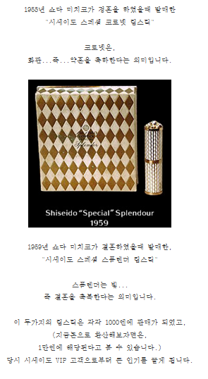
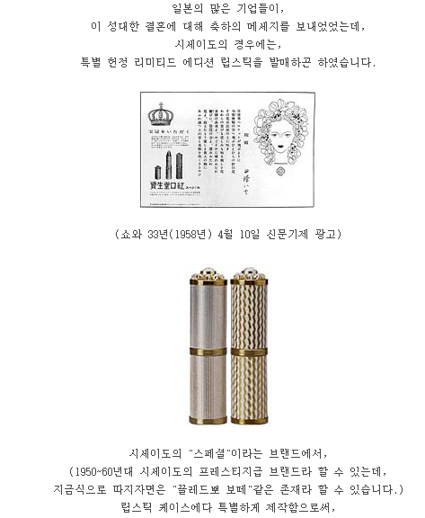

Slide 20
由于婴儿潮

Slide 21
日本以4人核心家庭为标准的时代改变了.
由于社会两极化的影响 社会向双仔·独身时代变形
随着社会两极化的发展，所得减少, 低出生,高 龄化 等 影响，出现了作为日本福利政策的 基准类型‘标准时代’ 被击穿的分析。
20年后出现了独身时代成为日本标准时代的展望。
출처 : 한국일보 i
http://news.hankooki.com/lpage/world/201101/h2011010915181322510.htm

Slide 22
p.460

Slide 25
데이트와 ‘연애결혼’은 1950년대 이래 점차 인기를 끌었다. 1960년대에 촬영된 이 사진을 보면 도쿄의 와다쿠라바시 위에서 남녀가 쌍쌍이 일정한 간격을 두고 서로 애정표현을 하고 있다.
- 도미야마 하루제공 -

Slide 27
사무실의 꽃 = 여직원

Slide 29
사자에상

Slide 30
SANYO 세탁기

Slide 31
전례 없는 고도의 경제성장을 이룩한 일본은 [3종의 신기]라고 일컫는 가정전기화 [붐]에 들떠있다.
……..
3종의 신기란 다름아닌 전기세탁기, 텔레비전, 냉장고로서 이러한 [붐] 과 소비혁명은
.......
미국을 쫓아가고 있다는 것이다.

Slide 32
五十年代后半
三种神器
六十年代
3C
七十年代
速食食品, 超级市场, 家庭饭店,国内休闲活动
八十年代
快餐食品, 随身听, 便利店, 海外旅行
九十年代
计算机, 互联网, 歌厅, 手提电话
电洗衣机, 电冰箱, 黑白电视
彩色电视, 汽车, 空调

Slide 34
中产层意识的上升
p.478

Slide 38
전후 일본 정치 상황? (~1955이전)
보수
진보
자유당
일본
사회당
[좌파]
일본
사회당
[우파]
민주당
일본
공산당

Slide 39
전후 일본 정치 상황? (1955년 이후)
보수
진보
일본 사회당
[우파+좌파]
자유당
민주당
일본
공산당
자유민주당
(자민당)

Slide 40
철의 삼각형
정치인
생존과 성장을 위해서 로비
기업가
협력관계 유지
관료

Slide 41
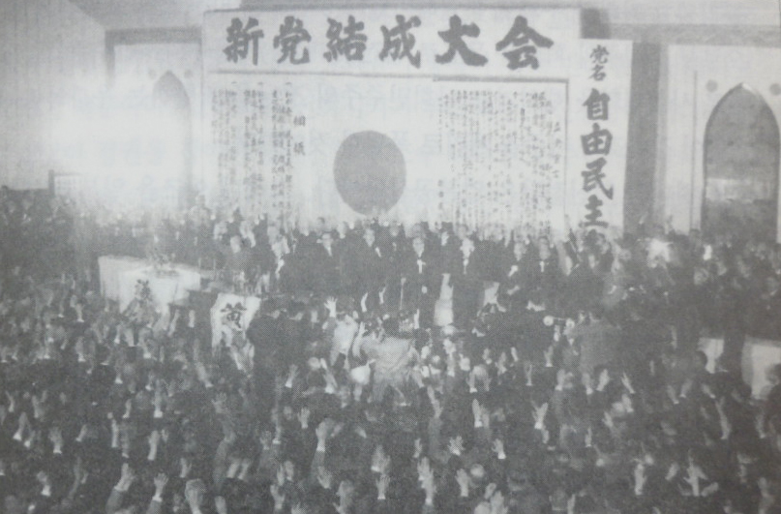
자유민주당 결성 당시

Slide 42
전후 일본 정치 상황? (1955년 이후)
보수
진보
일본 사회당
[우파+좌파]
자유당
민주당
신헌법개정추진
사회당의 반대
정치적 비용 문제
일본
공산당
자유민주당
(자민당)

Slide 43
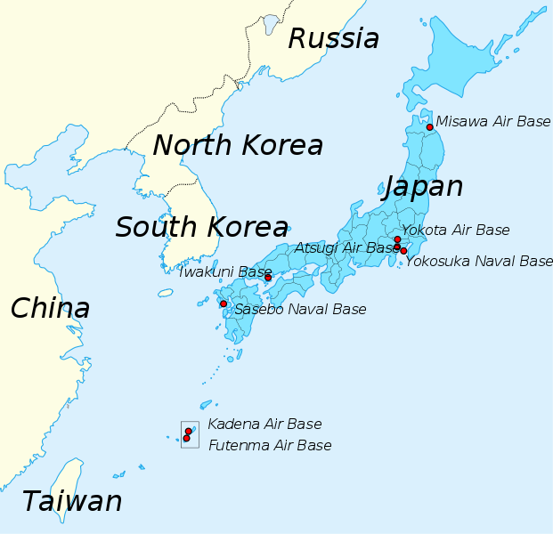
미일
안보조약

Slide 44
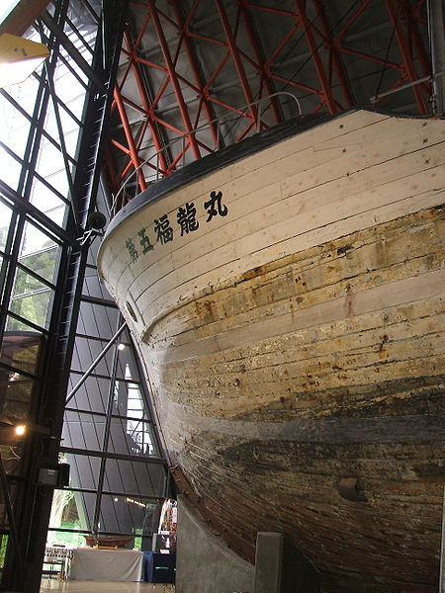
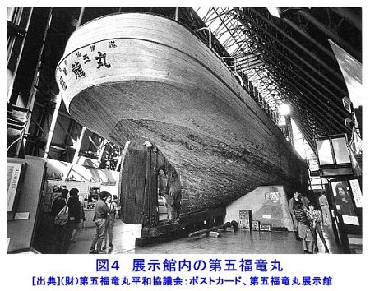
다이고 후쿠류마루
현재 도쿄 유메노시마
‘제5 후쿠류마루 전시관’에서 전시

Slide 45
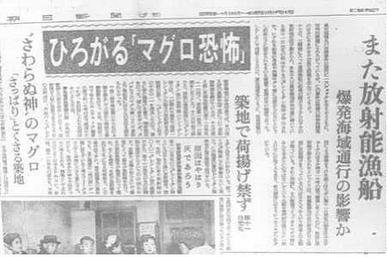
퍼져가는 방사능 참치공포
다시 방사능 어선
폭발해역 통행의 영향인가

Slide 46
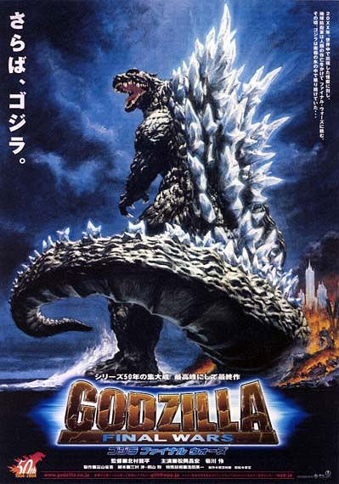
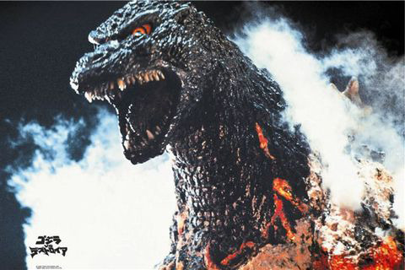
흥미로 보는 자료 : 고질라

Slide 47
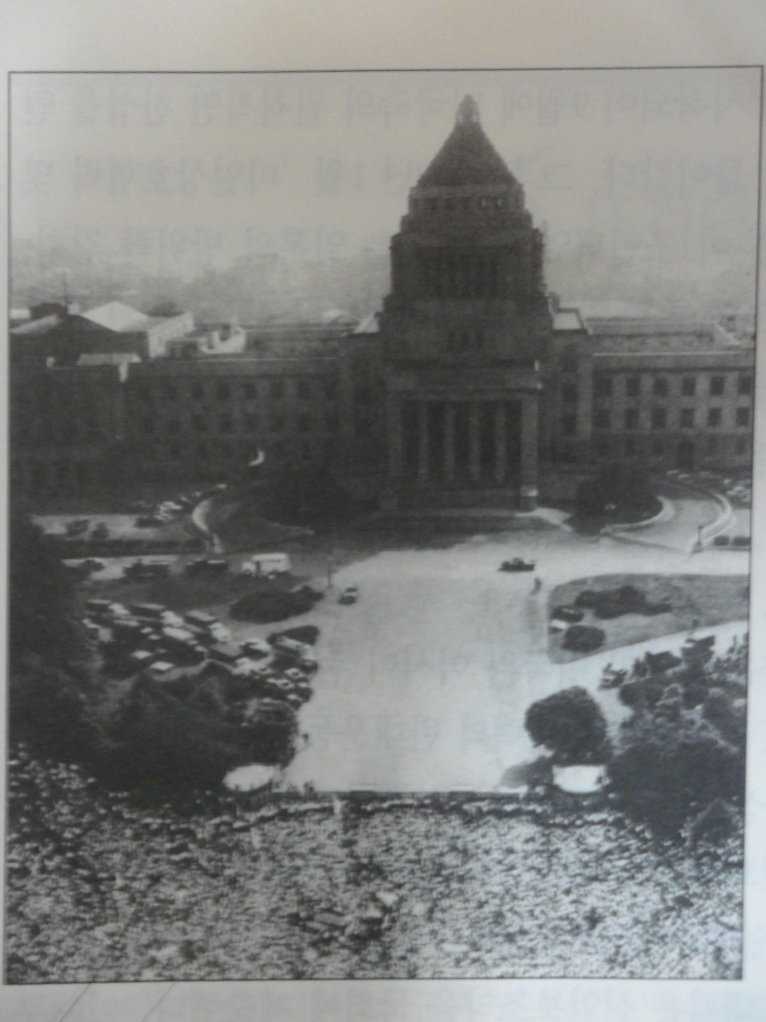
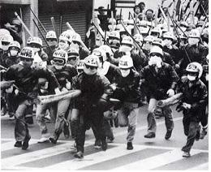
학생운동

Slide 48
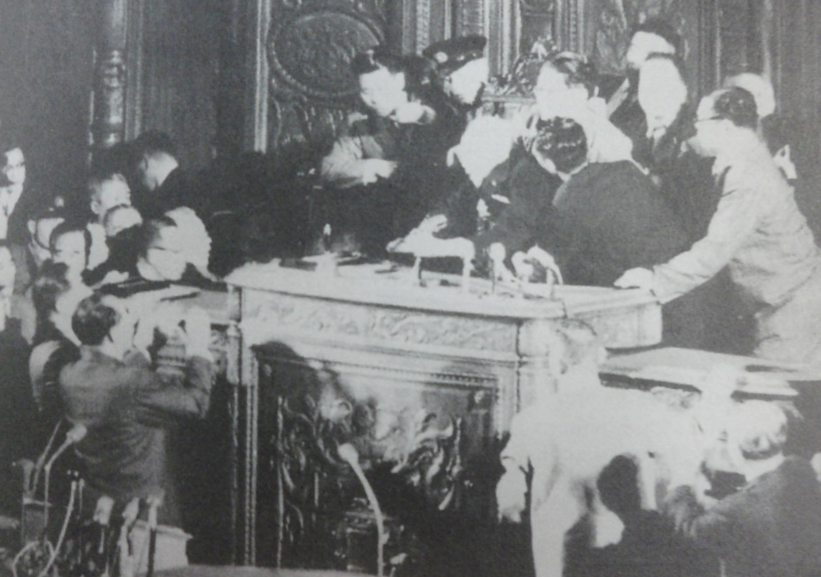
신 안보조약
안보조약 개정에 대한 공방, 정치 투쟁
1960.5.19

Slide 49
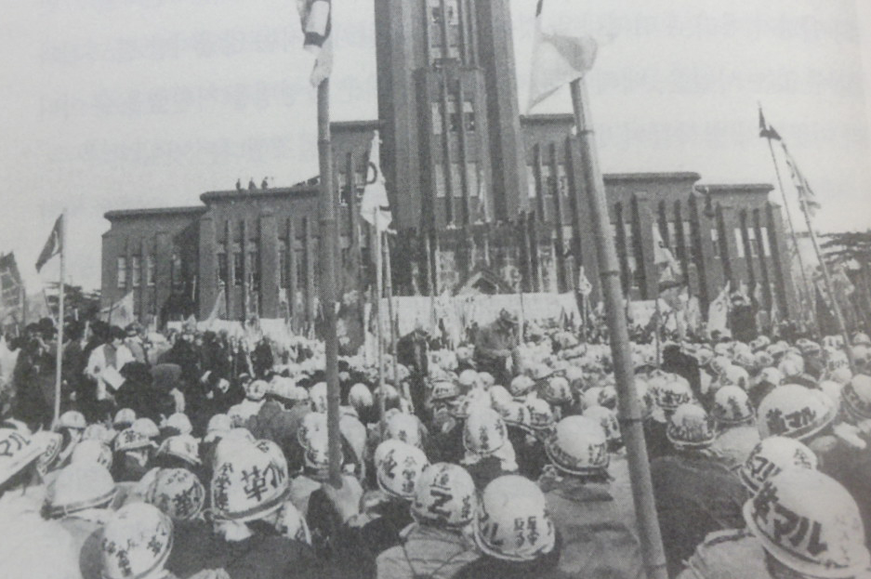
신 안보조약에 대한 반대의 움직임

Slide 50
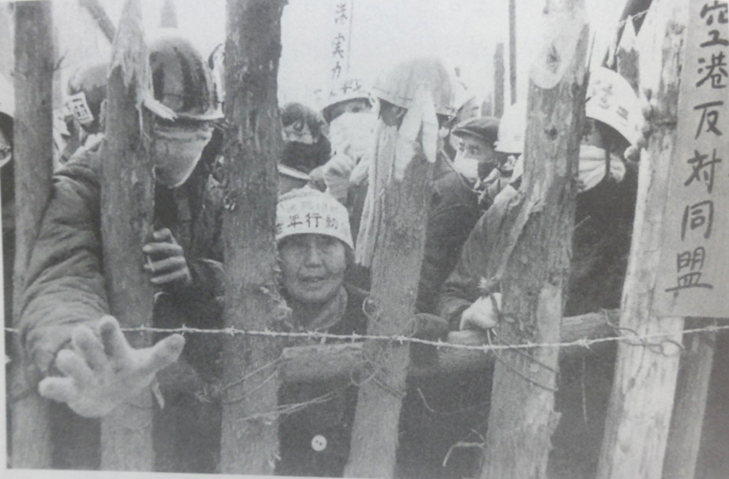
환경운동: 나리타시 공항건설
치바현의 나리타시 근처에 새로운 국제공항을 건설하려는 계획에 반대하는 투쟁
: 농민과 대학생의 연대결성

Slide 51
공명당
소카갓카이라는 신흥종교의 후원
1963년 정식적으로 공명당을 결성
1960년대 말까지 국회에서 세 번째로 큰 정치 세력
종교에 토대를 둠

Slide 52
건국기념일 제정
1870년대에 메이지정부는 2월 11일을 기원절로 지정
1948년에 점령군에 의해 폐지
1950년대- 1960년대로 접어들면서 기념일부활의 움직임
1966년 2월 11일을 건국 기념일로 지정하는 법안을 가결

Slide 53
건국기념일 제정운동의 특징
보수파 정치지도자들의 지지를 받았음
다수의 지지자를 동원하여 ‘시민운동’의 전술을 모방
천황숭배와 같은 강력한 종교색은 지니지 못함

Slide 54
철의 삼각형
정치인
부패
불공평분배,
무리한 성장
생존과 성장을 위해서 로비
기업가
협력관계 유지
관료

Slide 55
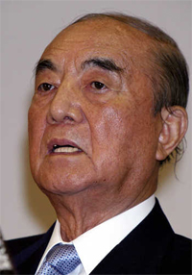


1980년대 일본정부
민영화
나카소네 전총리

Slide 56
전후 일본 정치 상황? (~1955이전)
保守
进步
自由党
日本
社会党
[左派]
日本
社会党
[右派]
民主党
日本
共产党

Slide 57
전후 일본 정치 상황? (1955년 이후)
保守
进步
日本社会党[右派+左派]
自由党
民主党
日本
共产党
自由民主党(自民党)

Slide 58
铁三角
政治家
为了生存和发展
企业家
保持合作关系
官僚

Slide 59
자유민주당 결성 당시

Slide 60
전후 일본 정치 상황? (1955년 이후)
保守
进步
日本社会党[右派+左派]
自由党
民主党
促进新宪法的修订
日本
共产党
自由民主党(自民党)

Slide 61
美日
安保条约

Slide 62
第五福龙丸
目前在东京梦之岛
‘第五福龙丸’展出

Slide 63
放射性恐惧金枪鱼
恐惧 金枪鱼
再次辐射捕鱼
爆发海域通行的影响

Slide 64
引起兴趣的材料:哥斯拉

Slide 66
新安全条约
研讨会上修订的安全条约，政治斗争
1960.5.19

Slide 67
新安全条约的反对运动

Slide 68
环境运动:建设成田机场
新的国际机场，千叶县，机场附近的城市规划建设起来斗争
：由老人和学生的年代组成

Slide 69
工民党
赞助一个新的宗教
1963年工民党正式成立
1960年代末截止国会中第三大政治力量
宗教基础

Slide 70
建国纪念日颁布
1870年代明治政府在2月11日指定起源节
1948年职业的废除
1950年代-1960年代的纪念日复活的运动
1966年2月11日建国纪念日指定的法案的批准

Slide 71
建国纪念日颁布的特征
保守派政治指导者支持的接受
多数的支持者的动员‘新民运动’的战术模仿
无法具有与天皇祭祀一般强力的宗教色彩

Slide 72
铁三角
政治家
腐败
不公平分配
过度成长
为了生存和发展
企业家
保持合作关系
官僚

Slide 73
1980年代 日本政府
民营化
나카소네 전 총리

